Slide 1

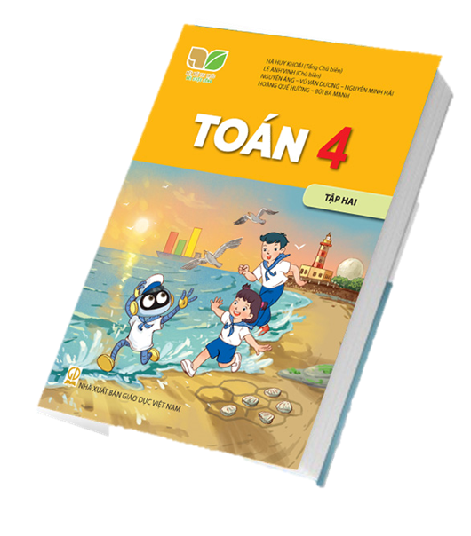
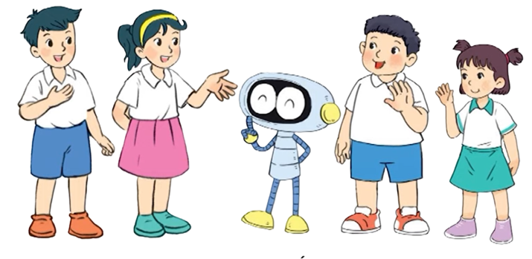
TOÁN 4

Slide 2
KHỞI ĐỘNG

Slide 3
TRƯỜNG TIỂU HỌC QUANG TRUNG
Sách kết nối tri thức với cuộc sống – Lớp 4
Năm học 2024-2025

BÀI 67:
ÔN TẬP SỐ TỰ NHIÊN
(tiết 2)
Giáo viên: Dương Thị Quyên
S/Trang 103

Slide 4
LUYỆN TẬP

Slide 5
1. Đ, S?
a) Số tự nhiên bé nhất là 0.
b) Số liền sau của số 1 000 000 là số 1 000 001.
c) Số tự nhiên lớn nhất là 9 999 999.
d) Trong dãy số tự nhiên không có số lớn nhất.
Đ
?
Đ
?
S
?
Đ
?
Notes:
H – H

Slide 6
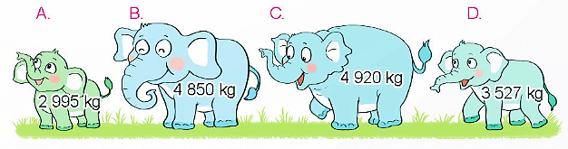
2. Chọn câu trả lời đúng.
a) Con voi nào dưới đây nặng nhất?
Notes:
H – H

Slide 7
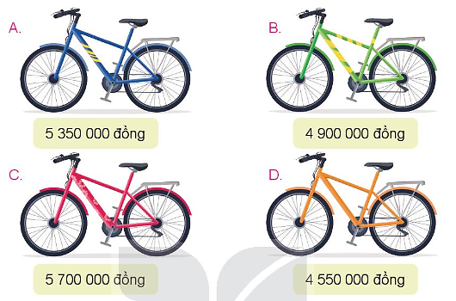
2.
b) Xe đạp nào có giá tiền thấp nhất?
Notes:
H – H

Slide 8

3. Số?
Cho biết số dân của Việt Nam ở thời điểm 0 giờ ngày 1 tháng 4 năm 2019 là 96 208 984 người (theo Tổng cục Thống kê).
a) Làm tròn đến hàng nghìn, số dân của Việt Nam có khoảng người.
b) Làm tròn đến hàng chục nghìn, số dân của Việt Nam có khoảng người.
c) Làm tròn đến hàng trăm nghìn, số dân của Việt Nam có khoảng người.

Slide 9
3. Số?
Cho biết số dân của Việt Nam ở thời điểm 0 giờ ngày 1 tháng 4 năm 2019 là 96 208 984 người (theo Tổng cục Thống kê).
a) Làm tròn đến hàng nghìn, số dân của Việt Nam có khoảng người.
a) Làm tròn đến hàng nghìn, số dân của Việt Nam có khoảng 96 209 000 người.

Slide 10
3. Số?
Cho biết số dân của Việt Nam ở thời điểm 0 giờ ngày 1 tháng 4 năm 2019 là 96 208 984 người (theo Tổng cục Thống kê).
b) Làm tròn đến hàng chục nghìn, số dân của Việt Nam có khoảng người.
b) Làm tròn đến hàng chục nghìn, số dân của Việt Nam có khoảng 96 210 000 người.

Slide 11
3. Số?
Cho biết số dân của Việt Nam ở thời điểm 0 giờ ngày 1 tháng 4 năm 2019 là 96 208 984 người (theo Tổng cục Thống kê).
c) Làm tròn đến hàng trăm nghìn, số dân của Việt Nam có khoảng người.
c) Làm tròn đến hàng trăm nghìn, số dân của Việt Nam có khoảng 96 200 000 người.

Slide 12
4.
Cho biết số học sinh của bốn trường tiểu học: Nguyễn Trãi, Quang Trung, Nguyễn Du, Lê Lợi là 2 065, 1 892, 2 131, 1 868. Trong đó, Trường Tiểu học Nguyễn Trãi có nhiều học sinh nhất, Trường Tiểu học Quang Trung có nhiều học sinh hơn Trường Tiểu học Nguyễn Du và số học sinh của Trường Tiểu học Lê Lợi là số lẻ.
a) Hỏi mỗi trường có bao nhiêu học sinh?
b) Viết số học sinh của bốn trường tiểu học đó theo thứ tự từ bé đến lớn.

Slide 13
4.
a) Hỏi mỗi trường có bao nhiêu học sinh?
Số học sinh của các trường là:
Trường Tiểu học Nguyễn Trãi: 2 131 học sinh.
Trường Tiểu học Lê Lợi: 2 065 học sinh.
Trường Tiểu học Quang Trung: 1 892 học sinh.
Trường Tiểu học Nguyễn Du: 1 868 học sinh.
?
?
?
?
Notes:
GV cùng HS phân tích dữ liệu bài toán thật kĩ là sẽ làm đc ạ
- So sánh số học sinh của các trường: 1 868 < 1 892 < 2 065 < 2 131.
Trường Tiểu học Nguyễn Trãi có nhiều học sinh nhất. Nên Trường Tiểu học Nguyễn Trãi có 2 131 học sinh.
- Số lẻ còn lại là: 2 065.
Số học sinh của Trường Tiểu học Lê Lợi là số lẻ. Nên Trường Tiểu học Lê Lợi có 2 065 học sinh.
- So sánh hai số còn lại: 1 868 < 1 892
Trường Tiểu học Quang Trung có nhiều học sinh hơn Trường Tiểu học Nguyễn Du. Nên:Trường Tiểu học Quang Trung có 1 892 học sinh
Trường Tiểu học Nguyễn Du có 1 868 học sinh.

Slide 14
4.
b) Số học sinh của bốn trường tiểu học đó theo thứ tự từ bé đến lớn là:
1 868; 1 892; 2 065; 2 131.
Notes:
GV cùng HS phân tích dữ liệu bài toán thật kĩ là sẽ làm đc ạ
- So sánh số học sinh của các trường: 1 868 < 1 892 < 2 065 < 2 131.
Trường Tiểu học Nguyễn Trãi có nhiều học sinh nhất. Nên Trường Tiểu học Nguyễn Trãi có 2 131 học sinh.
- Số lẻ còn lại là: 2 065.
Số học sinh của Trường Tiểu học Lê Lợi là số lẻ. Nên Trường Tiểu học Lê Lợi có 2 065 học sinh.
- So sánh hai số còn lại: 1 868 < 1 892
Trường Tiểu học Quang Trung có nhiều học sinh hơn Trường Tiểu học Nguyễn Du. Nên:Trường Tiểu học Quang Trung có 1 892 học sinh
Trường Tiểu học Nguyễn Du có 1 868 học sinh.

Slide 15
5. Số?
Từ bốn thẻ số , , , có thể lập được số chẵn bé nhất có bốn chữ số là: .
0
1
2
3
1
0
3
2
Notes:
Câu này khó nên GV cho hs tự làm thể số ghép nếu có tgian
Gv nên cho hs làm nhóm 4 - 6

Slide 16
DẶN DÒ

